Slide 1
Riesgo Crediticio
Autores:
Edgar Capriles
Daiana Ugartemendia

Slide 2
Objetivo:
Evaluar los datos seleccionados para poder predecir el riesgo de pago de los clientes conociendo primero su posición actual y así evitar otorgar créditos que no puedan pagar y generen pérdidas a la empresa.
Contexto:
Contamos con dos datasets para el análisis: el primero contiene la información de todos los clientes y el segundo el historial de pago de los que tienen algún crédito. Luego de cruzar los datos contenidos en los dataset: contamos con una base de 36.457 registros con créditos otorgados. Agregado a la base está el campo de riesgo que en total tiene 4.291 registros con riesgo (se considera en riesgo los registros que tuvieron mora al menos 1 vez: mayor a 30 días)
Descripción del problema:
El problema a resolver será la predicción mediante algún algoritmo que nos indique el riesgo de un cliente para el pago de un crédito otorgado con el fin de evitar pérdidas a la empresa que lo otorgó.

Slide 3
Descripción de los datos:
El dataset con la información de los clientes contiene 18 columnas: (df_credito) | El dataset con historial de pago de clientes con crédito tiene 3 columnas(df_record)
ID: identificación del cliente CODE_GENDER: género FLAG_OWN_CAR: si tiene auto FLAG_OWN_REALTY: si tiene vivienda CNT_CHILDREN: cantidad de hijos AMT_INCOME_TOTAL: ingreso anual NAME_INCOME_TYPE: tipo de ingreso (empleado, estudiante, pensionado) NAME_EDUCATION_TYPE: nivel de educación NAME_FAMILY_STATUS: casado o soltero NAME_HOUSING_TYPE: tipo de vivienda DAYS_BIRTH: fecha de nacimiento DAYS_EMPLOYED: dias empleado FLAG_MOBIL, FLAG_WORK_PHONE,FLAG_PHONE, FLAG_EMAIL: 1 si tiene, 0 no tiene. OCCUPATION_TYPE: ocupación CNT_FAM_MEMBERS: cantidad de miembros en la familia | ID: identificación del cliente STATUS: meses con deuda (de 0 a 5 mes, C pago deuda, X sin crédito) MONTHS_BALANCE: meses con el crédito

Slide 4
Análisis de datos
La base final tiene 36.457 registros: 2/3 de genero F y 1/3 M. La edad media es de 42 años y la media de ingreso anual es de 157.500. Un poco más del 50% de la base está compuesta por empleados: después socios comerciales con 25% aprox: 20% de pensionados y 5% de empleados del estado. Aunque varía mucho el ingreso por tipo de ocupación la media más alta la tienen los Manager y después Realty Agents. Agregado a la base está el dato de riesgo que en total tiene 4.291 registros en riesgo (se considera en riesgo los registros que tuvieron mora al menos 1 vez: mayor a 30 días)
Análisis de nulos
La columna OCCUPATION_TYPE tiene 11.323 valores nulos, que fueron reemplazados con 'Other'
Columnas eliminadas:
NAME_HOUSING_TYPE: El 90% tiene casa / apartamento (eliminar variable)
NAME_FAMILY_STATUS: Casi el 70% está casado (eliminar variable)
FLAG_MOBIL: tiene un solo dato (eliminar variable)
FLAG_EMAIL: más del 90% tiene email (eliminar variable)

Slide 5
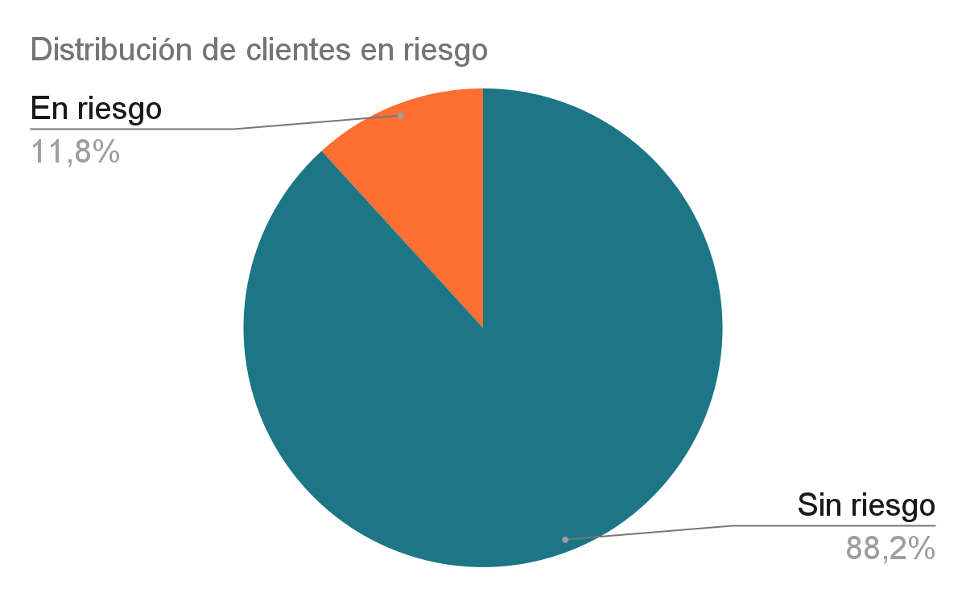

Slide 6
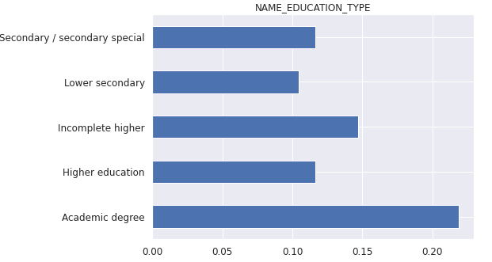
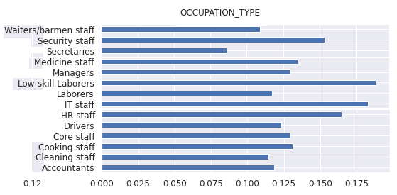
En general es bajo el riesgo pero las variables con mayor correlación son:
Personas con Tipo de Educación: Academic degree
Personas con Tipo de Ocupación: Security staff, Low-skill Laborers, IT staff y HR staff

Slide 7
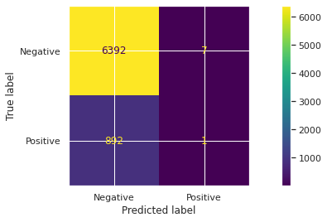
Modelo ML
El modelo a usar para la predicción de riesgo será de DecisionTreeClassifier
Luego de preparar los datos y ejecutar el modelo actualmente el resultado de precisión es de: 87.67%
Relación de positivos: 50%
Sensibilidad: 0%
Especificidad:99%

Slide 8
Evaluación del modelo seleccionado
La precisión para casos positivos es muy baja. La predicción negativa está bien pero es de esperar porque la tasa de riesgo es de 12% (si el modelo marca todos los casos como negativos la precisión igual es 88%). Luego de evaluar las opciones para mejorar la predicción de casos positivos pasamos a usar un modelo de RandomForestClassifier y aplicar Oversampling para balancear los datos.
.

Slide 9
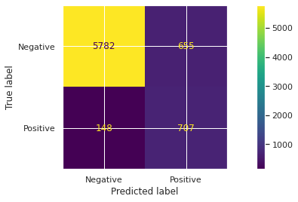
Resultado del nuevo modelo
Modelo de RandomForestClassifier luego de aplicar Oversampling para balancear los datos al 50%
Relación de positivos: 88%
Sensibilidad: 86%
Especificidad:90%

